Slide 1
Lessenserie Taal Leren Vrije Universiteit Schooltalenproject
Les 4
Op weg naar een taalonderzoek
Docenten:
Anna Kaal & Sebastiaan Dönszelmann

Slide 2
Socrative resultaten
Belangrijkste reden om Engels te leren:
Zelf leuk om een andere taal te spreken
Handig om in te communiceren
Belangrijkste reden om Frans te leren:
Het moet op school
Belangrijkste reden om Duits te leren:
Het moet op school
Handig om in te communiceren
N=2!!
Notes:
Per klas verschillend: handig om hier of het Socrative venster met resultaten te openen of een print screen van de resultaten te maken en in de PPT in te voegen

Slide 3
Socrative resultaten
Hoe heb je de talen geleerd?:
Woordjes, zinnen en grammatica leren
Hoe zou je het liefst een vreemde taal leren?:
Door middel van praktische lessen. Zoals met elkaar praten en mondelinge overhoringen. Zo leer je namelijke een taal te gebruiken.
Niet te eenzijdig maar juist veel variatie in de lessen en niet alleen maar standaard oefeningen. Het is leuk om bijvoorbeeld Engels veel te spreken, maar de taal goed kunnen lezen vind ik ook belangrijk. Het hoeft niet uitgebreid dat je gelijk een groot project gaat doen met spreken, maar wel gewoon dat je de mogelijkheid krijgt om het te oefenen.

Slide 4
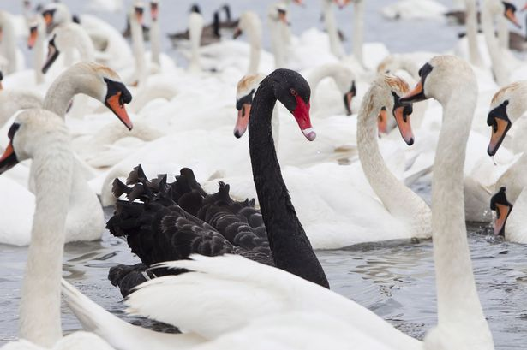
Onderzoek, wat is dat eigenlijk?
Onderzoek = waarheid?
Notes:
Onderzoek: hoe je patronen probeert te onderzoeken (kwantitatief onderzoek – numerieke gegevens) en te duiden/verklaren (onder meer door kwalitatief onderzoek – hoe en waarom). Bijvoorbeeld: hoeveel jongeren spreken een tweede taal naast hun moedertaal en vinden dit belangrijk (kwantitatief); vervolgens in gesprek met een groep om te inventariseren waarom dit zo belangrijk wordt gevonden (kwalitatief). Of: bestuderen hoe vaak fouten in een tweede taal worden gemaakt vanwege letterlijke vertalingen (kwantitatief). Vervolgens onderzoeken hoe deze vertalingen er dan uitzien en waar dat door kan komen (kwalitatief; dichterbij kijken).
onderscheid tussen waarheid vinden en onderzoeken: wat volgens onderzoek klopt, geldt niet altijd voor ieder individu of voor elke context. Onderzoek is het generaliseren op basis van patronen; maar natuurlijk kunnen daar afwijkende voorbeelden zijn. Net als bij de stellingen die we eerder bespraken.

Slide 5
Socrative: voorbeeld van onderzoek
Een fenomeen (taal leren)
Een doelgroep (90 V4-leerlingen)
Een set vragen over het fenomeen
Inventariseren van de ervaringen van de doelgroep
Concluderen (Hoe ervaren zij …? En: Is er onderscheid tussen werkelijkheid en gewenste werkelijkheid?)
Evalueren (Wat betekenen deze resultaten voor onze context en moeten we de antwoorden relativeren?)
Notes:
Stil staan bij dat een opdracht als die in de Socrative eigenlijk een onderzoek is (kort aan de leerlingen vragen, dan zelf benoemen)!

Slide 6
Case study – werkt mijn taalonderwijs?
Waar bestaat een taal uit?
I can’t feel my face!
Je suis Charlie
Hier is gebruik gemaakt van quotes/afbeeldingen (hier niet afgedrukt ivm auteursrecht) uit de actualiteit van 2015/2016. Vanzelfsprekend kunnen hier ook andere quotes/afbeeldingen gebruikt worden die actueler zijn.
Notes:
Verken eerst kort uit welke componenten een taal bestaat (zie twee zinnen in de PPT: woorden, persoonsvormen, werkwoorden, bezittelijk voornaamwoorden, zelfstandig naamwoorden), grammatica (zinsvolgorde), spelling, uitspraak (hoeft niet altijd overeen te komen), systeem!

Slide 7
Creëer je eigen taal
Bedenk in groepjes van 3 een nieuwe taal
Maak een lijst van ten minste 30 woorden (vooral werkwoorden en zelfstandig naamwoorden);
Beschrijf de grammaticale regels.
Bedenk hoe je taal heet.
Notes:
Maak duidelijk aan de leerlingen dat ze bij stap 3 niet alleen beschrijven hoe ze dit gaan aanpakken, maar het ook daadwerkelijk moeten kunnen uitvoeren in een 1 op 1 setting met een taalleerder! (namelijk in de volgende les).
Leerlingen die moeite hebben met het formuleren van een taal kunnen misschien op weg geholpen worden door ze een situatie voor te leggen waarin ze taal moete gebruiken. Laat ze vanuit die context woorden en regels verzinnen (bijv. iemand uitnodigen voor een feestje, de weg vragen, etc.)

Slide 8
Hoe leer je een ander deze taal aan?
Denk aan hoe jij het liefst een taal zou willen leren. Wat weet je daar al over?
Beschrijf je aanpak. Het is een aanpak die je in de volgende les moet kunnen gebruiken voor het leren van jouw taal aan een andere leerling!
Als je tijd over hebt: oefen dit alvast met je groep.
Notes:
Leerlingen zouden het best weleens moeilijk kunnen vinden een manier van taal aanleren te bedenken. Probeer ze te laten terugschakelen naar wat ze hebben geleerd, wat ze zelf zouden willen en van daaruit een aanpak te kiezen.

Slide 9
Hoe staan jullie ervoor?
Notes:
Even terugvragen: Hoe gaat dit? Moeilijk/makkelijk. Hoe heten de talen (twee terugvragen)? Belangrijk: positief reageren op eerste initiatieven (het is geen gemakkelijke klus!)

Slide 10
Volgende keer: slotbijeenkomst
Maak de opdracht in de komende week af. Beschrijf je taal, hoe je hem gaat onderwijzen en oefen met dat onderwijzen.
In de volgende les gaan we dat in uitvoering brengen!
Blablabla ☺

